Slide 1
《线 性 代 数》 课程总结
第一部分：内 容 提 要
第二部分、典 型 例 题

Slide 2
第一部分：内 容 提 要

Slide 3


第一章行列式
１ 全排列
把 个不同的元素排成一列，叫做这 个元
素的全排列（或排列）．
个不同的元素的所有排列的种数用 表示，
且 ．

Slide 4
２ 逆序数
在一个排列 中，若数 ，
则称这两个数组成一个逆序．
一个排列中所有逆序的总数称为此排列的逆
序数．
逆序数为奇数的排列称为奇排列，逆序数为
偶数的排列称为偶排列．

Slide 5
３ 计算排列逆序数的方法
方法
分别计算出排在 前面比它大的
数码之和，即分别算出 这 个元素
的逆序数，这 个元素的逆序数之总和即为所求
排列的逆序数．

Slide 6
４ 对 换
定义
在排列中，将任意两个元素对调，其余元素不动，称为一次对换．将相邻两个元素对调，叫做相邻对换．
一个排列中的任意两个元素对换，排列改
变奇偶性．
定理
推论
奇排列调成标准排列的对换次数为奇数，
偶排列调成标准排列的对换次数为偶数．

Slide 7
5.行列式
（1）. 行列式的三种展开定义：
按行指标展开，
按列指标展开，
完全展开，

Slide 8
（2）行列式的性质
性质1 行列式与它的转置行列式相等.
性质2 行列式中某一行的所有元素的公因子可以提到行列式记号的外面.
性质3 若行列式某一行的元素都是两数之和, 则该行拆开, 原行列式可以表为相应的两个行列式之和.
性质4 对换两行, 行列式值反号.
性质5 若有两行元素对应成比例, 则行列式值为零.
性质6 把行列式某一行的各元素乘以同一数加到另一行对应的元素上去, 行列式的值不变.
设 A, B 为 n 阶矩阵, 则有 | AB | = | A | ⋅ | B | .

Slide 9
（3）行列式 [按行列展开]定理
行列式等于某一行(列)的元素与其对应的代数余
子式乘积之和. 即
设 A = (a_{ij})为 n 阶方阵, 则有

Slide 10
１ 矩阵的定义
第二章 矩阵及其运算

Slide 11
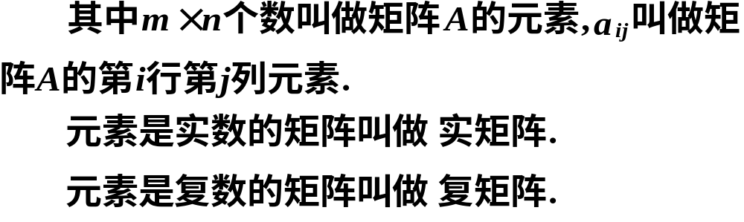
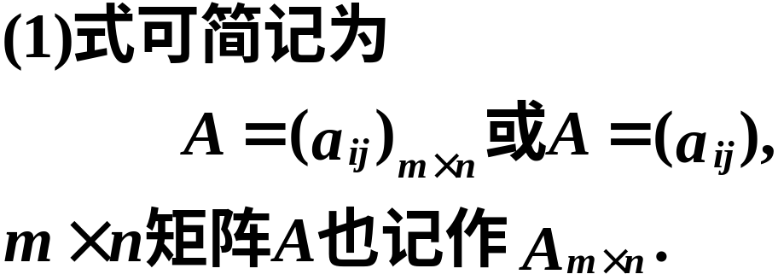

Slide 12
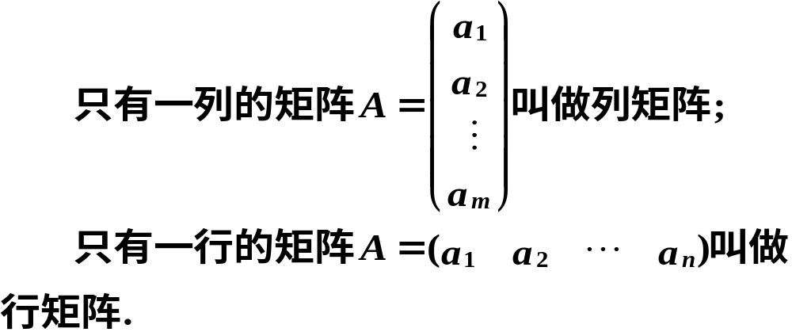
２ 方阵 列矩阵 行矩阵

Slide 13
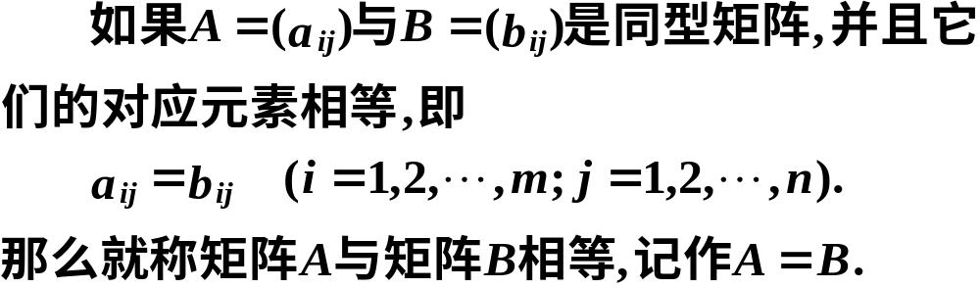
３ 同型矩阵和相等矩阵
两个矩阵的行数相等、列数也相等时，就称
它们是同型矩阵．

Slide 14

４ 零矩阵 单位矩阵

Slide 15


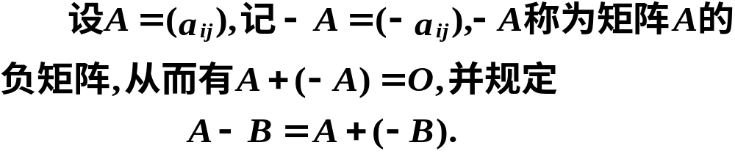
５ 矩阵相加
交换律
结合律

Slide 16
６ 数乘矩阵
运算规律

Slide 17
７ 矩阵相乘

Slide 18
运算规律

Slide 19
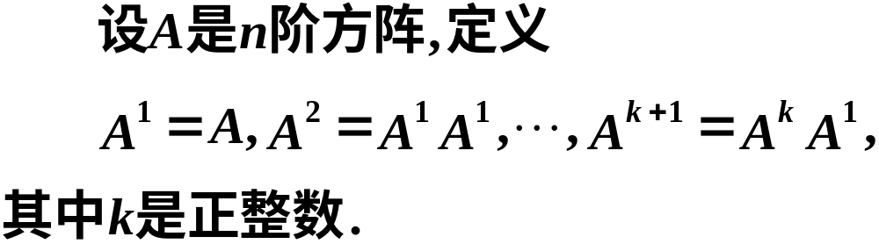
８ 方阵的运算
n阶方阵的幂

Slide 20
9.方阵的行列式
运算规律

Slide 21
10 一些特殊的矩阵
转置矩阵

Slide 22
对称矩阵
反对称矩阵
幂等矩阵

Slide 23
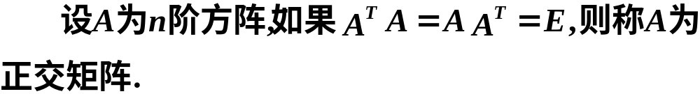
对合矩阵
正交矩阵
对角矩阵

Slide 24
上三角矩阵
主对角线以下的元素全为零的方阵称为上三
角矩阵．
下三角矩阵
主对角线以上的元素全为零的方阵称为下三
角矩阵．

Slide 25
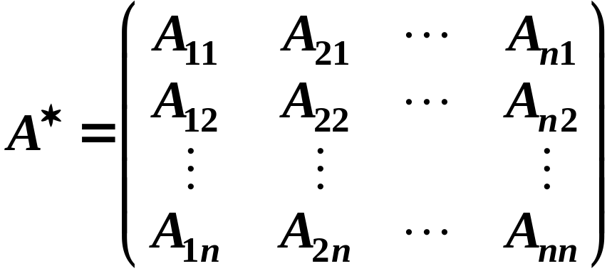
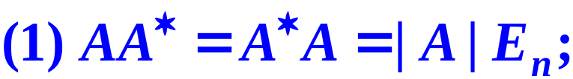
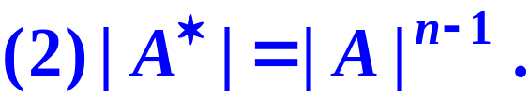
11.伴随阵
设 A 为 n 阶方阵, A_{ij} 为(i, j)元的代数余子式, 记
称 A∗ 为方阵 A 的[转置]伴随阵.
伴随阵的性质
设 A∗ 为 n 阶方阵 A 的伴随阵, 则有

Slide 26
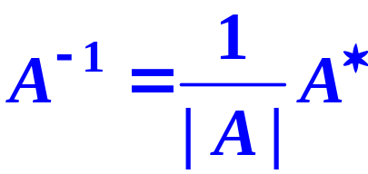
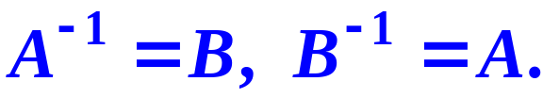
11.逆矩阵
（1）.逆矩阵定义
如果存在矩阵 B, 使
AB = BA = E
那么, 称方阵 A 为可逆的, 并称 B 为 A 的逆矩阵.
如果 | A | ≠ 0, 那么, 称方阵 A 为非奇异矩阵.
逆阵计算公式
非奇异矩阵 A 的逆阵为
定理 设 A, B 为 n 阶方阵, 若 AB = E, 则 A, B 可逆,
且有

Slide 27
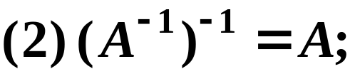
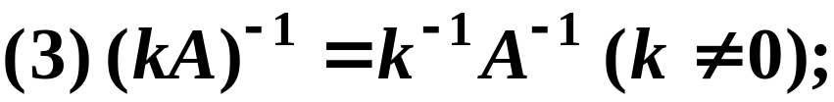
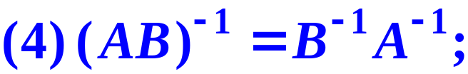
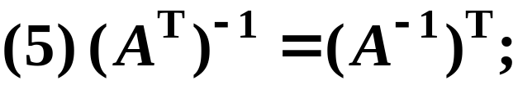
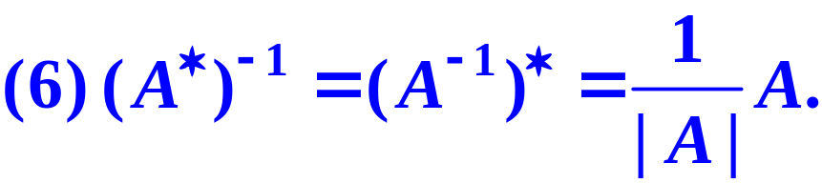
（2）逆矩阵的性质
设 A, B 为 n 阶可逆矩阵, 则有

Slide 28


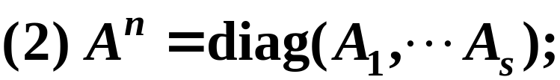
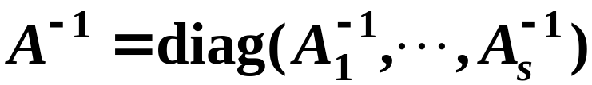
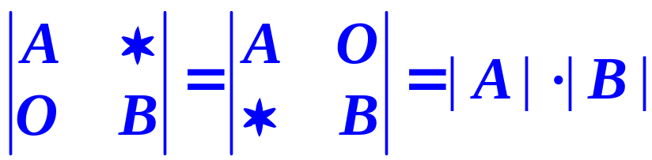
（3）分块对角阵的性质
设 A_{i}(i=1,…,s)都是方阵,
(3) A 可逆的充分必要条件是 A_{i}(i=1,…,s)都可逆, 且有
设 A, B 都是方阵, 则有

Slide 29
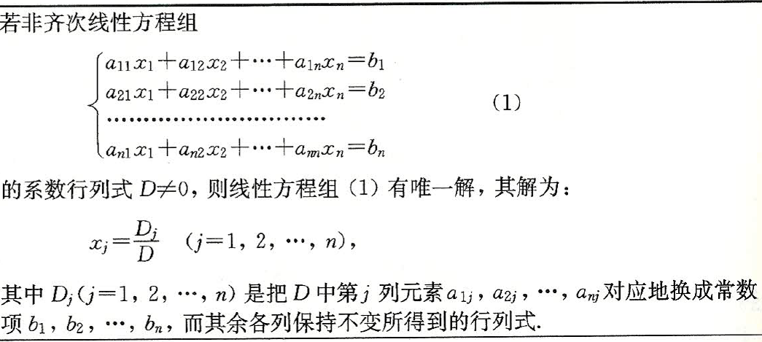
12.克莱姆法则

Slide 30
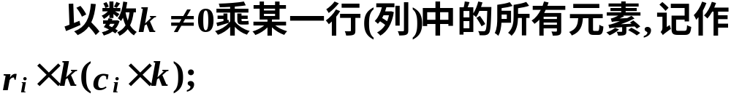
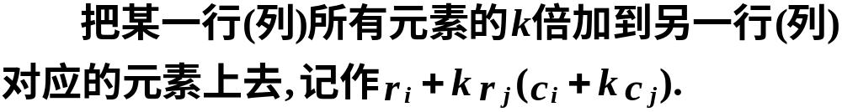
１ 初等变换的定义
第三章 矩阵的初等变换与线性变换
对换变换
倍乘变换
倍加变换

Slide 31


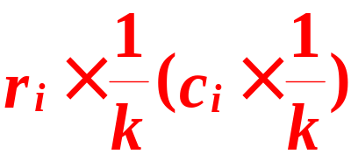



三种初等变换都是可逆的，且其逆变换是
同一类型的初等变换．
初等变换 | 逆变换

Slide 32
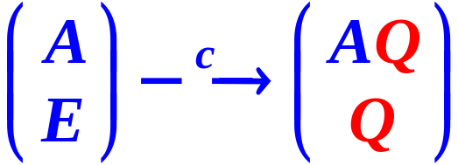
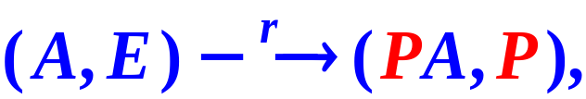
2.等价矩阵
如果矩阵 A 经过有限次初等(行, 列)变换, 化为矩阵 B, 就称矩阵 A 与 B (行, 列)等价, 记为 A～B.
矩阵 A 与 B 行等价的充要条件是: 存在可逆矩阵 P, 使 B = PA.
矩阵 A 与 B 列等价的充要条件是: 存在可逆矩阵 Q, 使 B = AQ.
具体地有

Slide 33

3.行阶梯形矩阵
4.行最简形矩阵

Slide 34
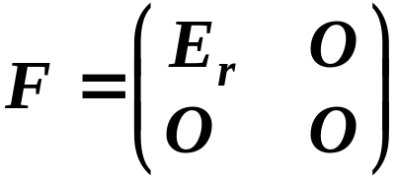
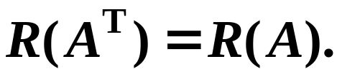
5.矩阵的秩
.矩阵的秩
如果矩阵 A 的等价标准形为
那么称 F 中单位阵的阶数 r 为矩阵 A 的秩, 记为 R(A).
性质1 等价矩阵有相等的秩.
性质2
性质3
n 阶方阵 A 可逆的充分必要条件是 R(A) = n.
性质4
行阶梯形矩阵的秩为非零行的行数.
性质5

Slide 35
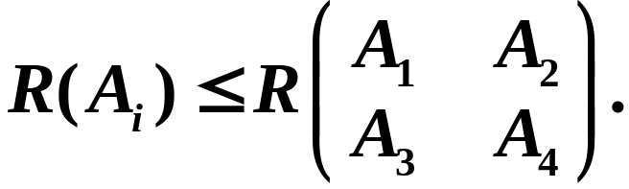


矩阵的秩
如果矩阵 A 的等价标准形为
那么称 F 中单位阵的阶数 r 为矩阵 A 的秩, 记为 R(A).
性质6
性质7
性质8
性质9
若
则

Slide 36
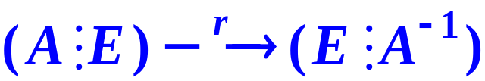
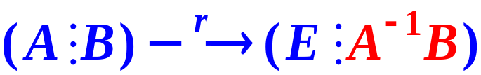
6.矩阵初等变换的应用
逆矩阵的初等变换求法
线性方程组的最简形解法
将线性方程组的增广矩阵化为行最简形, 写出同解
方程组, 解便一目了然.
矩阵方程 AX = B, XA = B 的初等变换解法

Slide 37
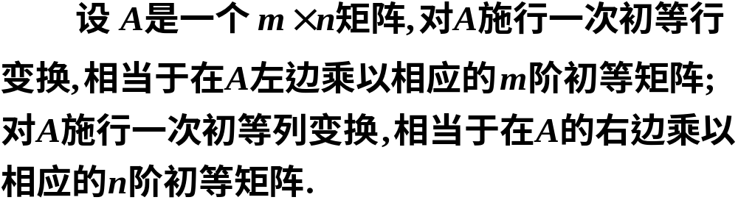
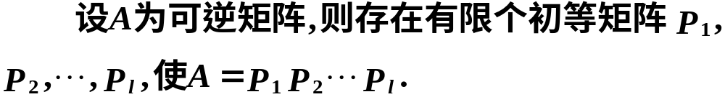
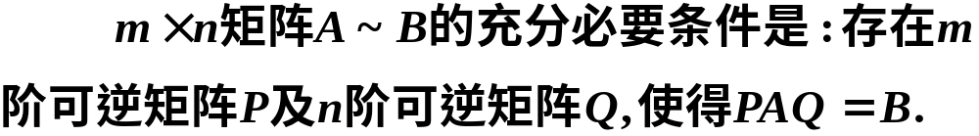
7 初等矩阵与初等变换的关系
定理
定理
推论

Slide 38
8 线性方程组解的情况
设 n 元线性方程组 Ax = b.
(1) 当 R(A, b)>R(A) 时,
方程组无解;
(2) 当 R(A, b)=R(A) = n 时,
方程组有唯一解;
(3) 当 R(A, b)=R(A) < n 时,
方程组有无穷多解.
n 元方程组 Ax = 0 有非零解的充要条件是 R(A) < n.
当 A为方阵时, Ax = 0 有非零解的充要条件是 | A| = 0.
AX = B 有解的充要条件是 R(A) = R(A, B).

Slide 39

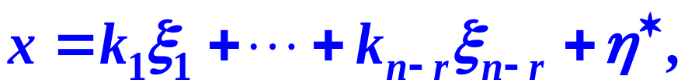
9齐次通解结构定理(课本在第三章讲解)
设 n 元齐次线性方程组 Ax = 0 的一个基础解系为
ξ₁,…, ξ_{n−r} , 其中 r = R( A), 则 Ax = 0 的通解为
(k₁,…, k_{n−r} 为任意数)
非齐次通解结构定理
设 x = η∗ 是 n 元非齐次线性方程组 Ax = b 的一个解 (称特解), ξ₁,…, ξ_{n−r} 是导出组 Ax = 0 的一个基础解系, 则 Ax = b 的通解为
(k₁,…, k_{n−r} 为任意数)

Slide 40
第四章 向量组的线性相关性
(注意：本章的最大无关组、基、极大无关组是同一种说法)
１ 向量的定义
定义
分量全为实数的向量称为实向量．
分量全为复数的向量称为复向量．

Slide 42
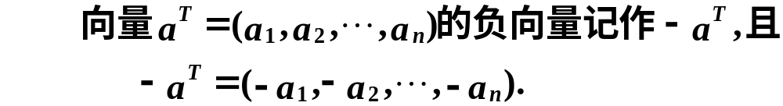
向量的相等
零向量
分量全为0的向量称为零向量．
负向量

Slide 43
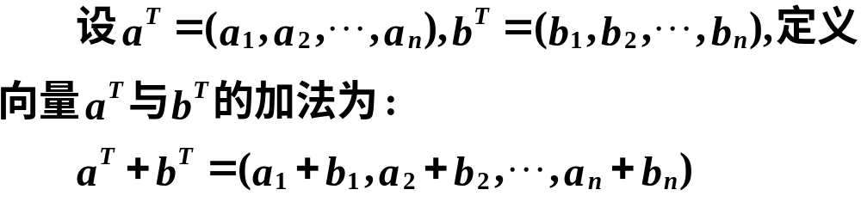
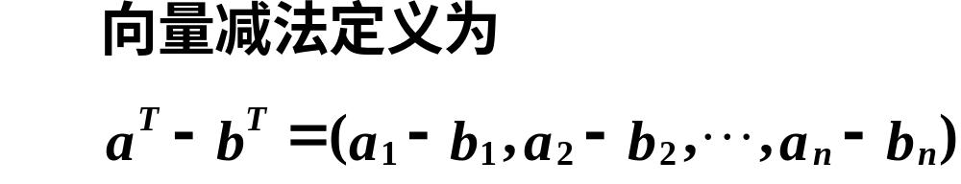
２ 向量的线性运算
向量加法

Slide 44
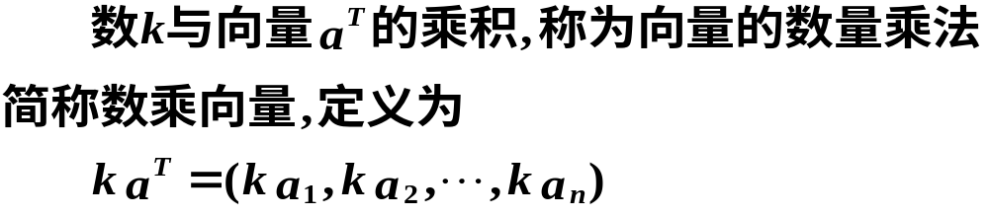
数乘向量
向量加法和数乘向量运算称为向量的线性运
算，满足下列八条运算规则：

Slide 45
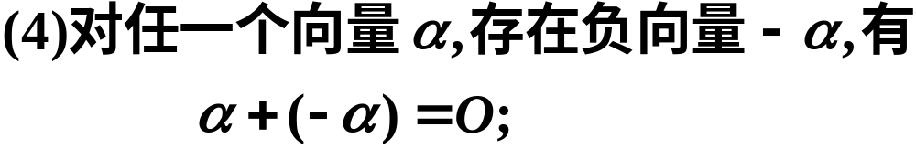
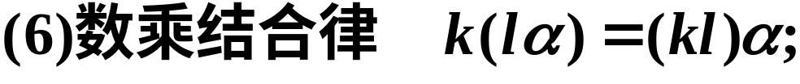

Slide 46
除了上述八条运算规则，显然还有以下性质：

Slide 47
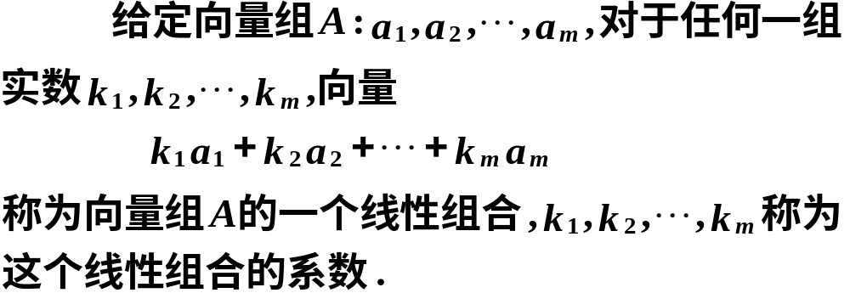
３ 线性组合
若干个同维数的列（行）向量所组成的集合
叫做向量组．
定义

Slide 48
４ 线性表示
定义

Slide 49
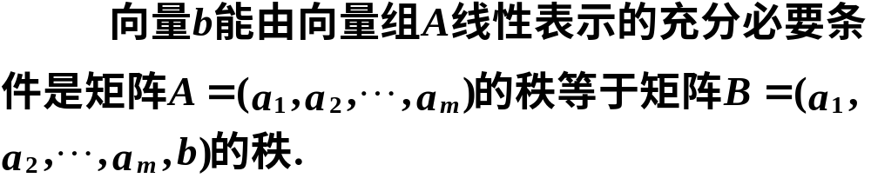
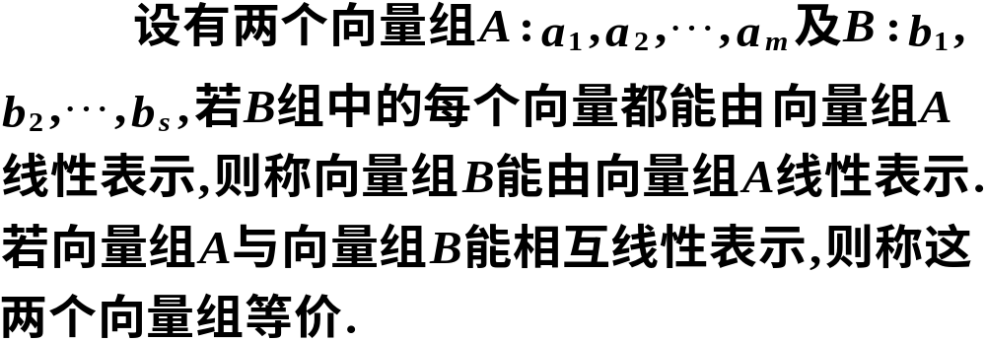
定理
定义

Slide 50
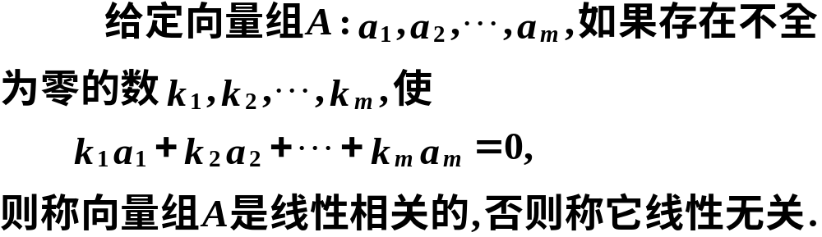
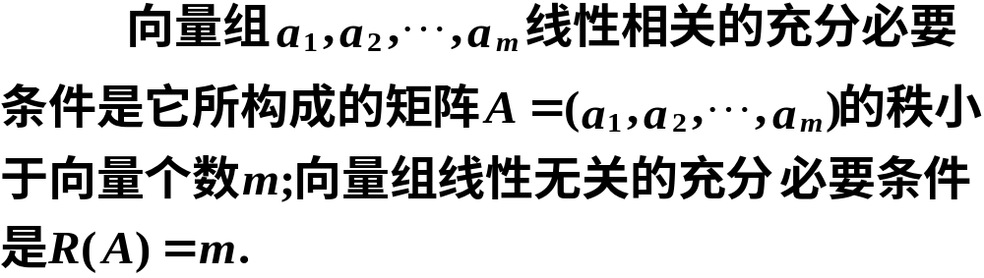
５ 线性相关
定义
定理

Slide 51
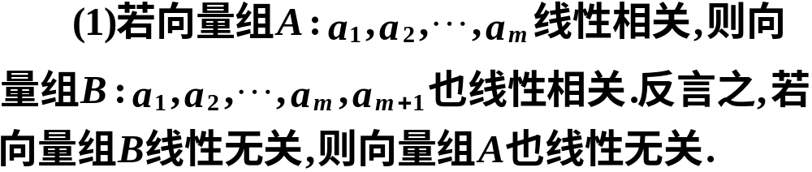
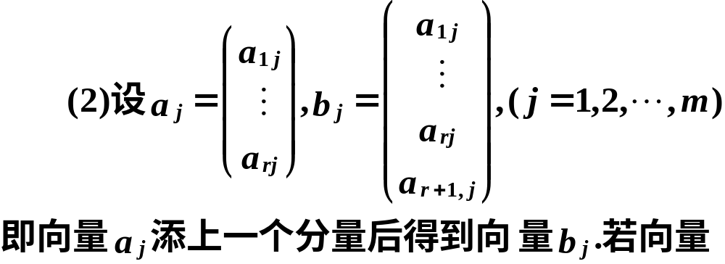
定理

Slide 52
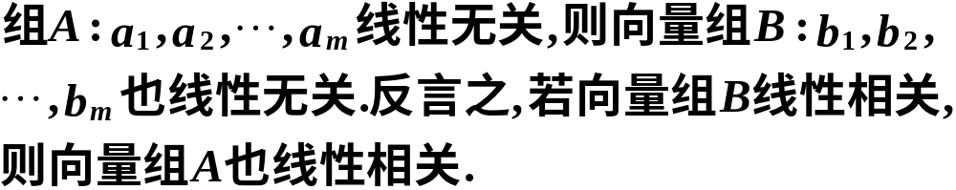
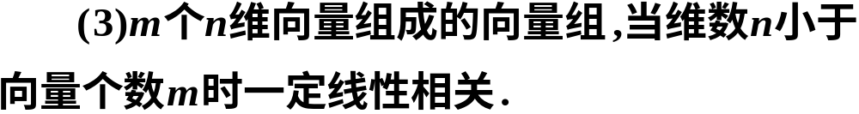


Slide 53




６ 向量组的秩
定义

Slide 54
定理
矩阵的秩等于它的列向量组的秩，也等于
它的行向量组的秩．
定理
设向量组B能由向量组A线性表示，则向量
组B的秩不大于向量组A的秩．
推论１
等价的向量组的秩相等．

Slide 55



推论２
推论３（最大无关组的等价定义）
设向量组 是向量组 的部分组，若向量组
线性无关，且向量组 能由向量组 线性表示，
则向量组 是向量组 的一个最大无关组．

Slide 56




７ 向量空间
本节重点掌握过渡矩阵和坐标变换公式，把课本P107例24，例25，例26看懂。其他了解
设 为 维向量的集合，如果集合 非空，且
集合 对于加法及数乘两种运算封闭，那么就称集
合 为向量空间．
定义

Slide 57

基与维数
定义

Slide 58



Slide 59
１０ 齐次线性方程组
向量方程

Slide 61
解向量

Slide 62



解向量的性质
性质１
性质２
定义

Slide 63

定理
定义

Slide 64

１１ 非齐次线性方程组
向量方程

Slide 65




解向量
向量方程 的解就是方程组 的解向量．
解向量的性质
性质１
性质２

Slide 66
线性方程组的可解性定理
设 n 元线性方程组 Ax = b.
(1) 当 R(A, b)>R(A) 时,
方程组无解;
(2) 当 R(A, b)=R(A) = n 时,
方程组有唯一解;
(3) 当 R(A, b)=R(A) < n 时,
方程组有无穷多解.
n 元方程组 Ax = 0 有非零解的充要条件是 R(A) < n.
当 A为方阵时, Ax = 0 有非零解的充要条件是 | A| = 0.
AX = B 有解的充要条件是 R(A) = R(A, B).

Slide 67


齐次通解结构定理
设 n 元齐次线性方程组 Ax = 0 的一个基础解系为
ξ₁,…, ξ_{n−r} , 其中 r = R( A), 则 Ax = 0 的通解为
(k₁,…, k_{n−r} 为任意数)
非齐次通解结构定理
设 x = η∗ 是 n 元非齐次线性方程组 Ax = b 的一个解 (称特解), ξ₁,…, ξ_{n−r} 是导出组 Ax = 0 的一个基础解系, 则 Ax = b 的通解为
(k₁,…, k_{n−r} 为任意数)

Slide 68

１ 向量内积的定义及运算规律
第五章 相似矩阵及二次型
定义

Slide 69



Slide 70


２ 向量的长度
定义
向量的长度具有下列性质：

Slide 71


Slide 72


３ 向量的夹角
定义

Slide 73


４ 正交向量组的性质
所谓正交向量组，是指一组两两正交的非零
向量．向量空间的基若是正交向量组，就称为正
交基．
定理
定义

Slide 74


施密特正交化方法

Slide 75

第一步 正交化

Slide 76

第二步 单位化

Slide 77


５ 正交矩阵与正交变换
定义
方阵 为正交矩阵的充分必要条件是 的行
（列）向量都是单位向量，且两两正交．

Slide 78



定义 若 为正交矩阵，则线性变换 称为
正交变换．
正交变换的特性在于保持线段的长度不变．

Slide 79


６ 方阵的特征值和特征向量
定义

Slide 80


Slide 81
７ 有关特征值的一些结论

Slide 82

８ 有关特征向量的一些结论
定理
定理 属于同一个特征值的特征向量的非零线性
组合仍是属于这个特征值的特征向量．

Slide 83

９ 相似矩阵
定义
矩阵之间的相似具有(1)自反性；(2)对称性；
(3)传递性．

Slide 84


１０ 有关相似矩阵的性质
若 与 相似，则 与 的特征多项式
相同，从而 与 的特征值亦相同．

Slide 85

(4) 能对角化的充分必要条件是 有 个线
性无关的特征向量．
(5) 有 个互异的特征值，则 与对角阵相似．

Slide 86



１１ 实对称矩阵的相似矩阵

Slide 87

１２ 二次型
定义

Slide 88


二次型与它的矩阵是一一对应的．

Slide 89

１３ 二次型的标准形
定义

Slide 90


１４ 化二次型为标准形

Slide 91


Slide 92

１５ 正定二次型
定义

Slide 93

１６ 惯性定理

Slide 94

注意

Slide 95


１７ 正定二次型的判定

Slide 96


Slide 98
第二部分、典 型 例 题

Slide 99




二、典 型 例 题
例1 设 a₁, a₂, a₃, b 均为3维列向量, 矩阵A = (a₁, a₂, a₃),
B = (3a₁, 2a₂, b), 且已知行列式 det A = 2, det B = − 6.
计算 det (3A−B) 和 det (3A+B).
解

Slide 100











例2 设
计算
解
知识点

Slide 101





例3 计算矩阵 A_{2n} 的行列式, 其中
解

Slide 102












例4 设
且 A² + AB − A = E, 求 A⁹
和 B.
解

Slide 103






例5 设 A 满足方程 A² +2A−E = O, 证明 A 与 A+3E
都可逆, 并求它们的逆阵.
证明
由 A² +2A−E = O, 得
因此 A 可逆, 且有
因此 A+3E 可逆, 且有

Slide 104









例6
已知
且 AB = B+A, 求 B.
解
由 AB = B+A, 得

Slide 105









Slide 106
















例7 设
则有
求 A^{n}.
解
令

Slide 107




例8 设
问 a 取什么值时,
(1) b 可由 a₁, a₂, a₃ 线性表示,
且表示式唯一;
(2) b 可由 a₁, a₂, a₃ 线性表示,
但表示式不唯一;
(3) b 不可由a₁,a₂,a₃线性表示.
(1)当a ≠ ±2 时, R(A,b)=R(A)=3,
b可由a₁,a₂,a₃线性表示, 且表示
式唯一(因a₁,a₂,a₃线性无关);
(2)当 a = 2 时, R(A,b)=R(A)=2,
解 对 (A, b)=(a₁,a₂,a₃,b) 施行
初等行变换
b可由a₁,a₂,a₃线性表示, 但表示
式不唯一(因a₁,a₂,a₃线性相关);
(3)当 a = −2 时, R(A,b) ≠ R(A),
b 不可由 a₁, a₂, a₃ 线性表示.
知识点

Slide 108


例9 设矩阵A=(a₁,a₂,a₃,a₄), 其中a₃,a₄线性无关, a₃=2a₁+a₂,
a₄=3a₁+2a₂. 向量b=a₁+a₂+a₃+a₄, 求方程组 Ax=b 的通解.
解
由a₃ =2a₁+a₂, a₄ =3a₁+2a₂ 知ξ₁ =(2,1,−1,0)^{T}, ξ₂=(3,2,0,−1)^{T}
为方程组 Ax = 0 的两个解,
且有
又因a₃,a₄线性无关, 所以a₃,a₄为a₁,a₂,a₃,a₄的一个最大无关组,
秩 R(A) = 2.
易知 R(ξ₁, ξ₂) = 2 = 4−R(A),
因此 ξ₁, ξ₂ 为方程组
Ax = 0 的一个基础解系.
由 b=a₁+a₂+a₃+a₄ 知η =(1,1,1,1)^{T}为方程组 Ax=b的一个特解.
因此, 方程组 Ax=b 的通解为
知识点

Slide 109







a₁, a₂, a₃, a₄ 的秩为2,
例10 设
一个最大无关组为a₁, a₂,
且有
(1) 求A的列向量组 a₁,a₂,a₃,a₄
的秩和一个最大无关组,并把
其余向量用此最大无关组线
性表示;
(2) 求 Ax = 0 的通解.
(2) Ax = 0 的同解方程组为
令自由未知元 x₃ = k₁, x₄ = k₂,
得 Ax = 0 的通解为
解
(1) 化 A 为行最简形:
其中 k₁, k₂ 为任意数.
知识点

Slide 110




例11 设ξ₁, …, ξ_{n−r} 是 Ax = 0 的一个基础解系, 而η不
是 Ax = 0 的解, 证明 η, η+ξ₁, …, η+ξ_{n−r} 线性无关.
证1
设存在一组数 x, x₁,…, x_{n−r} , 使
即
(1)
因 Aξ_{i} = 0 (i=1,…, n−r), 上式两边左乘 A 得
因 Aη ≠ 0,
所以
(2)
代入(1)得
而 ξ₁, …, ξ_{n−r} 线性无关,
所以
由(2)得 x = 0,
所以 η, η+ξ₁, …, η+ξ_{n−r} 线性无关.
知识点

Slide 111





例11 设ξ₁, …, ξ_{n−r} 是 Ax = 0 的一个基础解系, 而η不
是 Ax = 0 的解, 证明 η, η+ξ₁, …, η+ξ_{n−r} 线性无关.
因 ξ₁, …, ξ_{n−r} 的线性组合也是 Ax = 0 的解,
证2
所以
η 不可由 ξ₁, …, ξ_{n−r} 线性表示,
而 ξ₁, …, ξ_{n−r} 线性无关,
由定理知
η, ξ₁,…, ξ_{n−r} 线性无关,
从而
易知 η, η+ξ₁, …, η+ξ_{n−r}
与 η, ξ₁,…, ξ_{n−r} 等价,
因此
所以 η, η+ξ₁, …, η+ξ_{n−r} 线性无关.
定理 设向量组 线性无关,
线性相关,
若
设向量 b₁, …, b_{s} 可由向量组 a₁,…, a_{r} 线性表示,
若 s > r, 则向量组 b₁,…, b_{s} 线性相关.
则向量 b 可由 线性表示.
知识点

Slide 112






例12 设 m×n 矩阵 A 的秩 R(A) = n, 证明
证1
因 R(A) = n,
可知 A 的等价标准形为
(也是行最简形)
于是存在 m 阶可逆矩阵 P, 使 A = PF.
因此
知识点

Slide 113
例12 设 m×n 矩阵 A 的秩 R(A) = n, 证明
若 x 满足 Bx = 0,
则有 A(Bx) = 0,
即 (AB)x = 0;
证2
若 x 满足 (AB)x = 0,
则有 A(Bx) = 0,
因为 R(A) = n,
所以 Bx = 0.
综上可知 (AB)x = 0 与 Bx = 0 同解,
设解空间为 S,
则有
n 元方程组 Ax = 0 有非零解的充要条件是 R(A) < n.
n 元齐次线性方程组 Ax = 0 的基础解系为解空间S 的一个基, dim S = n−R(A).

Slide 114








例13 设
(1) 求
(2) 说明 a₁, a₂ 和 a₃, a₄ 为V 的两个基, 并求从基 a₁, a₂
到基 a₃, a₄ 的过渡矩阵.
解
易知
故a₁,a₂ 和a₃,a₄都是V 的基.
从基 a₁, a₂ 到基 a₃, a₄ 的过渡矩阵为
知识点

Slide 115








例14 设 a, b 为 n 维(列)向量, 证明
并说明其几何意义.
证明
以 −b 代换 b, 得
因此
其几何意义是:
平行四边形两对角线的平方和等于四边的平方和.

Slide 116







例15 求方阵
的特征值和特征向量.
解
方阵 A 的特征多项式为
方阵 A 的特征值为

Slide 117




例15 求方阵
的特征值和特征向量.
当 λ₁ = −3 时, 解方程组
解
由
得基础解系
方阵 A 对应于 λ₁ = −3 的全部特征向量为

Slide 118


例15 求方阵
的特征值和特征向量.
当 λ₂ = λ₃ = λ₄ = 1 时, 解方程组
解
由
得基础解系
方阵 A 对应于 λ₂ = λ₃ = λ₄ = 1 的全部特征向量为
( k₂, k₃, k₄ 不同时为零)

Slide 119









例16 设矩阵 A 与 B 相似, 其中
(1) 求常数 a, b; (2) 求可逆矩阵 P, 使 P ⁻¹AP = B. (3) 求 A^{n}.
解
(1) 因 A 与对角阵 B 相似,
知 A 的特征值为 2, 2, b.
由特征值的性质得
求得
知识点

Slide 120




例16 设矩阵 A 与 B 相似, 其中
(1) 求常数 a, b; (2) 求可逆矩阵 P, 使 P ⁻¹AP = B. (3) 求 A^{n}.
解
(2) 当 λ = 2 时, 解方程组 (2E−A)x = 0, 得基础解系
当 λ = 6 时, 解方程组 (6E−A)x = 0, 得基础解系
取可逆矩阵
则有 P ⁻¹AP = B.
知识点

Slide 121


例16 设矩阵 A 与 B 相似, 其中
(1) 求常数 a, b; (2) 求可逆矩阵 P, 使 P ⁻¹AP = B. (3) 求 A^{n}.
解
(3) A = PBP ⁻¹,
A^{n} = PB^{n}P ⁻¹.

Slide 122


例16 设矩阵 A 与 B 相似, 其中
(1) 求常数 a, b; (2) 求可逆矩阵 P, 使 P ⁻¹AP = B. (3) 求 A^{n}.
解
(3) A = PBP ⁻¹,
A^{n} = PB^{n}P ⁻¹.

Slide 123
例17 设 A, B为n阶矩阵, λ 为AB的非零特征值, 证明
λ 也为 BA 的特征值.
证明
存在非零向量 p, 使 ABp = λ p.
于是
由 λ ≠ 0, p ≠ 0,
可知 Bp ≠ 0.
因此 λ 为 BA 的特征值.
(而 Bp 为对应的特征向量)

Slide 124






例18 设矩阵
有一个二重特征值,
求 a 的值, 并讨论 A 可否相似对角化.
解
方阵 A 的特征多项式为

Slide 125



例18 设矩阵
有一个二重特征值,
求 a 的值, 并讨论 A 可否相似对角化.
解
若 λ = 2 是二重特征值,
则 λ = 2 是
的根,
求得 a = −2.
R(2E−A) = 1,
λ = 2 的几何重数为 2,
等于代数重数,
从而 A 可相似对角化.
知识点

Slide 126



例18 设矩阵
有一个二重特征值,
求 a 的值, 并讨论 A 可否相似对角化.
解
若 λ = 2 不是二重特征值,
则
有重根 λ = 4,
求得
R(4E−A) = 2,
λ = 4 的几何重数为 1,
小于代数重数 2,
从而 A 不可相似对角化.

